Slide 1
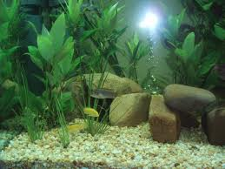
শুভেচ্ছা

Slide 2
পরিচয়
মোঃ ইউনুস আলী
সহকারী শিক্ষক
কবিরাজহাট আদর্শ বালিকা
উচ্চ বিদ্যালয়
বীরগঞ্জ, দিনাজপুর।

Slide 3
শ্রেণীঃ 9ম
বিষয়ঃ কৃষি শিক্ষা
অধ্যায়ঃ ৪র্থ
সময়ঃ ৫০ মিনিট

Slide 4
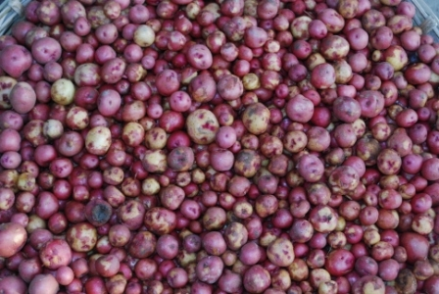
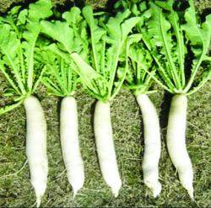

Slide 5
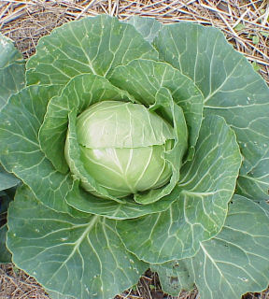

Slide 7
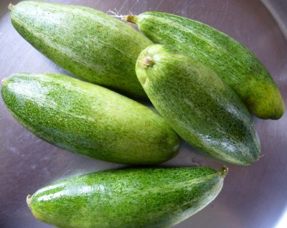

Slide 8
আজকের পাঠের বিষয়-
শাকসবজি
চাষ পদ্ধতি

Slide 9
শিখণ ফল-
শাকসবজির শ্রেণীবিভাগ করতে পারবে।
শাকসবজি উৎপাদনের বিবেচ্য বিষয়
সম্পর্কে বলতে পারবে।
শাকসবজির গুরুত্ব বর্ননা করতে পারবে।

Slide 10
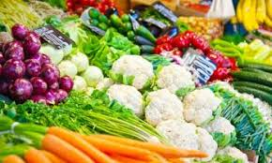
বিভিন্ন
শাক-সবজি

Slide 11
শাকসবজির গুরুত্ব -
খাদ্য হিসেবে শাকসবজি –
খাদ্যমান হিসেবে শাকসবজি- ভিটামিন এ,বি,সি,আমিষ, ক্যালরি ও খনিজ পদার্থ পাওয়া যায়।
ভেষজ গুণাগুন হিসেবে শাকসবজি- শসা হজম ও কোষ্ঠকাঠিন্যের কাজ করে। রসুন বাতরোগ সারায়।
অর্থনৈতিক দিক থেকে শাকসবজি- পতিত জমি ব্যবহার করা যায়, বৈদেশিক মুদ্রা আয়, বেকার সমস্যার সমাধান, নতুন শিল্পের সৃষ্টি ও বিকাশ ঘটে এবং মহিলা ও পারিবারিক শ্রমশক্তিকে কাজে লাগানো যায়।

Slide 12
শাকসবজির শ্রেণিবিভাগ-
শাকসবজি ৩ প্রকার-
১। গ্রীষ্মকালীন সবজি- করলা,ঝিঙ্গা, পটল, ধুন্দল ইত্যাদি।
২। শীতকালীন সবজি- টমেটো, বাধাকপি, ফুলকপি, শিম, গাজর ইত্যাদি।
৩। বারমাসী সবজি- বেগুন, ঢেঁড়স, পেঁপে, কাঁচকলা ইত্যাদি।

Slide 13
শাকসবজি উৎপাদনে বিবেচ্য বিষয়-
ভাল বীজ
বীজতলার জমি নির্বাচন
বীজ বপন ও বীজতলার যত্ন
মূল জমি নির্বাচন ও জমি তৈরি
বীজ বপন ও রোপণ
পানি সেচ ও নিকাশ
আগাছা দমন ও মালচিং
পোকামাকড় দমন
রোগ দমন
সময়মত ফসল সংগ্রহ ।

Slide 14
দলীয় কাজ-
সময়-১০ মিনিট
* শাকসবজি আমাদের শরীরের কী উপকার করে?

Slide 15
মিলিয়ে নাও-
* খাদ্যমান হিসেবে শাকসবজি- ভিটামিন এ,বি,সি,আমিষ, ক্যালরি ও খনিজ পদার্থ পাওয়া যায়।
* ভেষজ গুণাগুন হিসেবে শাকসবজি- শসা হজম ও কোষ্ঠকাঠিন্যের কাজ করে। রসুন বাতরোগ সারায়।
* অর্থনৈতিক দিক থেকে শাকসবজি- পতিত জমি ব্যবহার করা যায়, বৈদেশিক মুদ্রা আয়, বেকার সমস্যার সমাধান, নতুন শিল্পের সৃষ্টি ও বিকাশ ঘটে এবং মহিলা ও পারিবারিক শ্রমশক্তিকে কাজে লাগানো যায়।

Slide 16
মূল্যায়ন-
* শীতকালে কোন সবজি পাওয়া যায়?
* শাকসবজি কত প্রকার ও কি কি?
* শাকসবজি উৎপাদনে ২টি বিবেচ্য
বিষয় বল?

Slide 17
বাড়ীর কাজঃ
শাকসবজি উৎপাদনের মাধ্যমে পারিবারিক চাহিদা পূরণের পাশাপাশি দেশেরও উন্নয়ন সম্ভব- ব্যাখ্যা কর।

Slide 18
বাড়ির কাজ
*শাকসবজি উৎপাদনের মাধ্যমে পারিবারিক চাহিদা পূরণের পাশাপাশি দেশেরও উন্নয়ন সম্ভব- ব্যাখ্যা কর।

Slide 19
ধন্যবাদ
ধন্যবাদ

